Slide 1
ANATOMIA TOPOGRÁFICA DOS MEMBROS SUPERIORES
AULA 8: Inervação dos membros superiores.
Prof. Dr. Luís Fernando Tirapelli

Slide 2
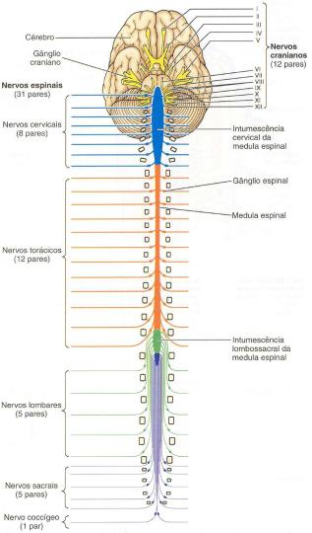
Anatomia do Sistema Nervoso
Divisão Anatômica
1. S.N.Central
2. S.N.Periférico

Slide 3
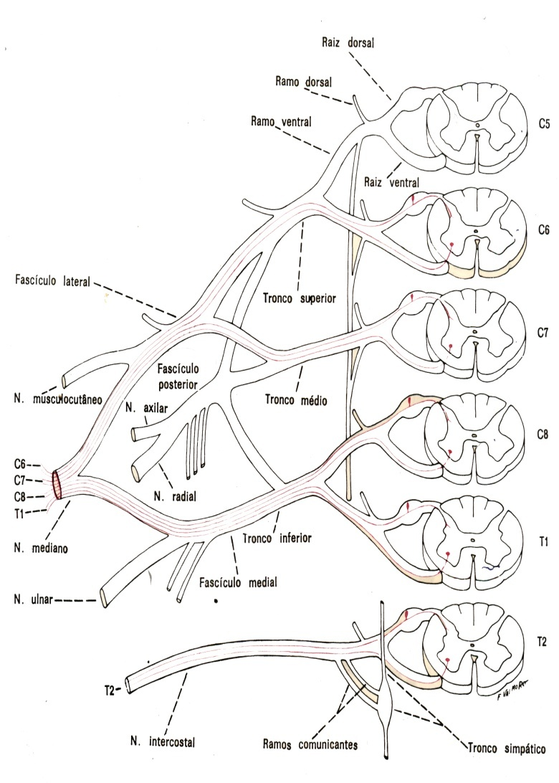
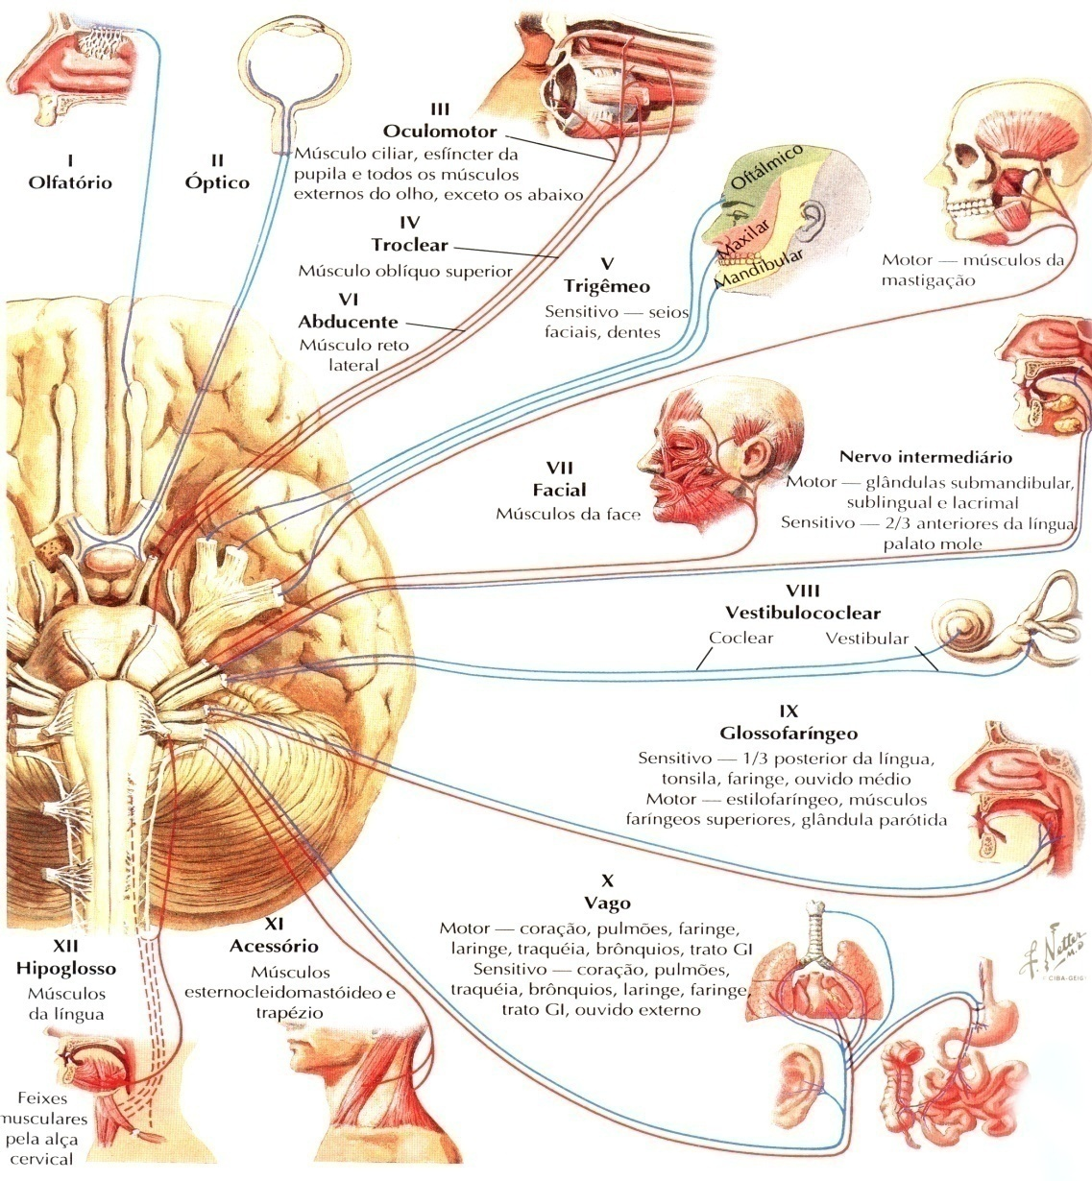
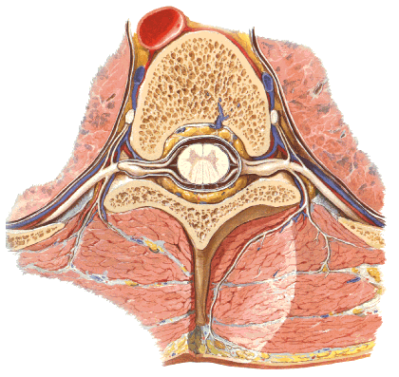
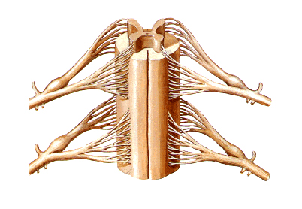
Sistema Nervoso Periférico Nervos cranianos e espinhais
PLEXO NERVOSO

Slide 4
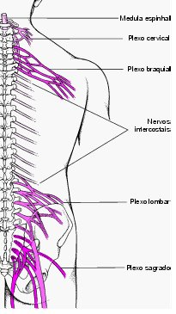
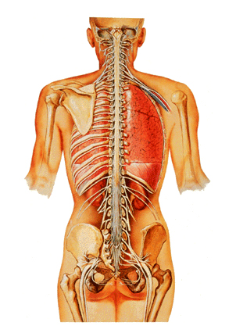
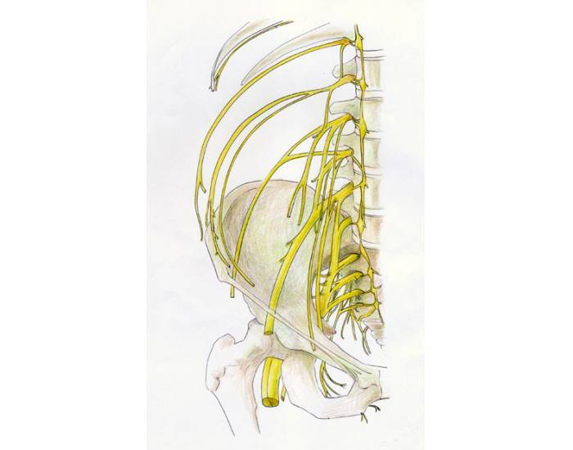
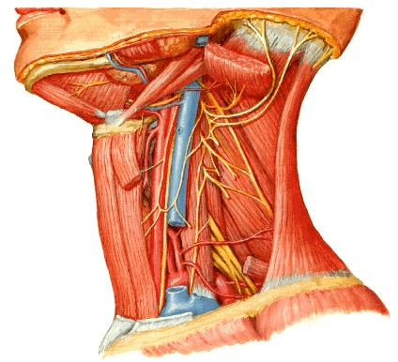
Plexos nervosos somáticos

Slide 5
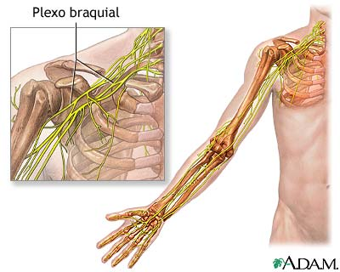
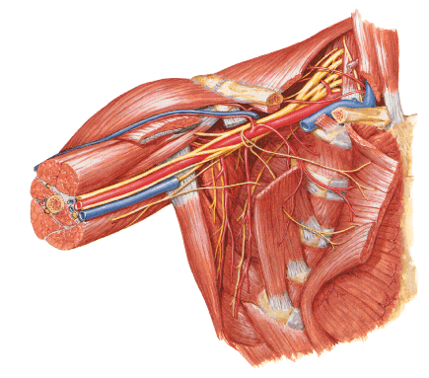
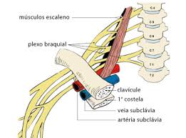
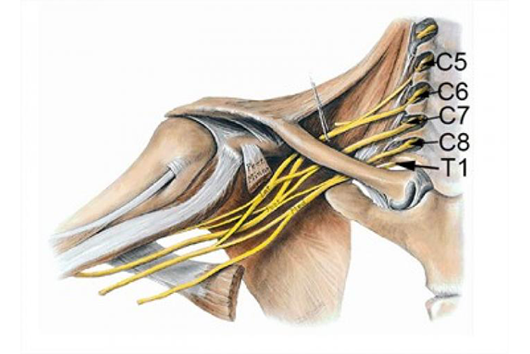
Plexo Braquial
Ramos ventrais de C5 a C8 e T1

Slide 6
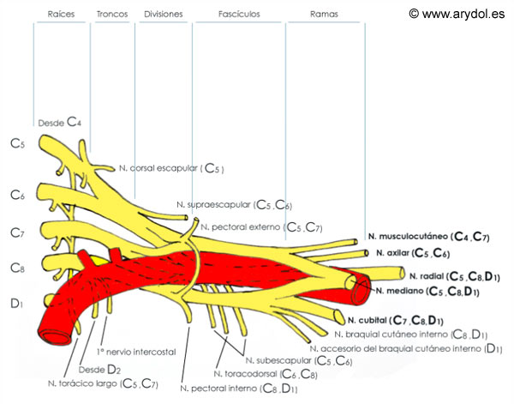
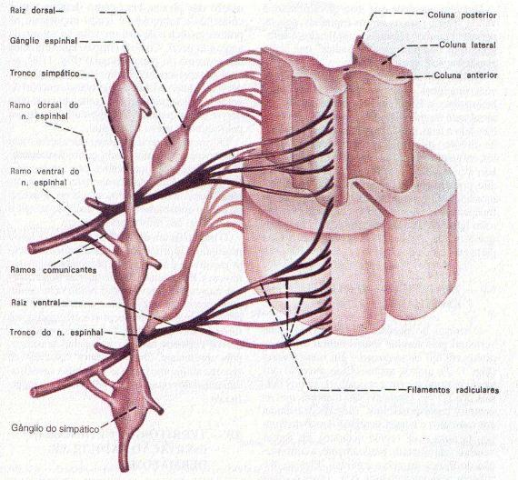
Inervação:
Motora, sensitiva e autônoma
proximal
P
L
E
X
O
B
R
A
Q
U
I
A
L
c5
c6
S
c7
A
P
M
c8
A
P
t1
L
I
Ramos ventrais
P
distal
P
A
Troncos
Divisões
M
ramos terminais
Fascículos
fascículos
divisões
troncos
raízes

Slide 7
Ramos dos troncos
Plexo Braquial
Ramos colaterais
Ramos dos ramos ventrais
dorsal da
escápula
subclávio
Ramos dos FASCÍCULOS
supra-escapular
TS
peitoral lateral (C5 a C7)
TM
TI
FL
FP
torácico longo
FM
peitoral medial (C8 e T1)
Subescapulares (C5 e C6)
tóraco dorsal (C6 a C8)

Slide 8
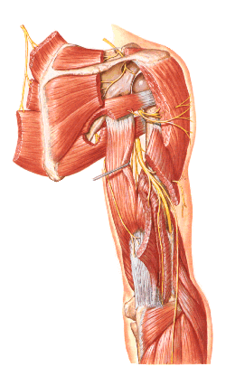
Ramos Colaterais

Slide 9
Ramos colaterais do plexo braquial:
N. dorsal da escápula (c5) : levantador da escápula e rombóides;
- Colaboração para o n. frênico (c5);
N. torácico longo (c5,c6,c7): serrátil anterior;
N. subclávio (c5): subclávio;
N. supra-escapular (c5,c6): supra-espinhal e infra-espinhal;
N. peitoral ântero-lateral (c5,c6,c7): peitoral maior;
N. peitoral ântero-medial (c8,t1): peitoral menor;
Nn. subescapulares (c5,c6) : subescapular e redondo maior;
- N. tóraco-dorsal (c7,c8): grande dorsal

Slide 10
Plexo Braquial
Ramos Terminais
Raiz lateral n. mediano
FL
N. Músculo-cutâneo
C5 a C7
FP
N. Axilar
C5 e C6
N. Cutâneo medial do braço
T1
FM
N. Radial
C5 a T1
N. Cutâneo medial do antebraço
C8 e T1
N. Mediano
C5 a T1
N. Ulnar
C7 a T1
Raiz medial n. mediano

Slide 11
RESUMO
Sistema Nervoso Periférico
Nervo espinhal e plexo nervoso
Plexo braquial

Slide 12
REFERÊNCIAS BIBLIOGRÁFICAS
Aumüller, G. Anatomia. 1ª ed, Rio de Janeiro: Guanabara Koogan S.A., 2009.
Drake, R.L., Vogl, W., Mitchell, A.W.M. Gray׳s. Anatomia para estudantes.
1ª ed. Rio de Janeiro: Elsevier Editora Ltda, 2005.
Gardner, Gray e O׳Rahilly. Anatomia.
4ª ed, Rio de Janeiro: Guanabara Koogan S.A., 1978.
Gray׳s. Anatomia. A base anatômica da prática clínica. 40ª ed. Rio de Janeiro: Elsevier Editora Ltda, 2010.
Moore, K.L.; Dalley, A.F. Anatomia orientada para a clínica.
6ª ed, Rio de Janeiro: Guanabara Koogan S.A., 2011.
Snell, R.S. Anatomia clínica para estudantes de medicina. 5ª ed, Rio de Janeiro: Guanabara Koogan S.A., 1999.

